Slide 1
Mühle
Hauri, Stern, Stuber

Slide 2
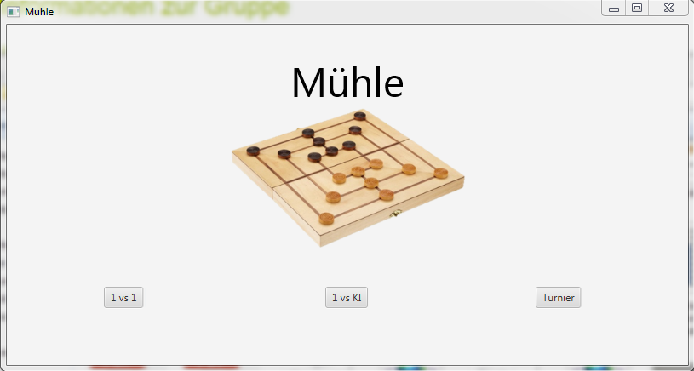
Unser Programm

Slide 3
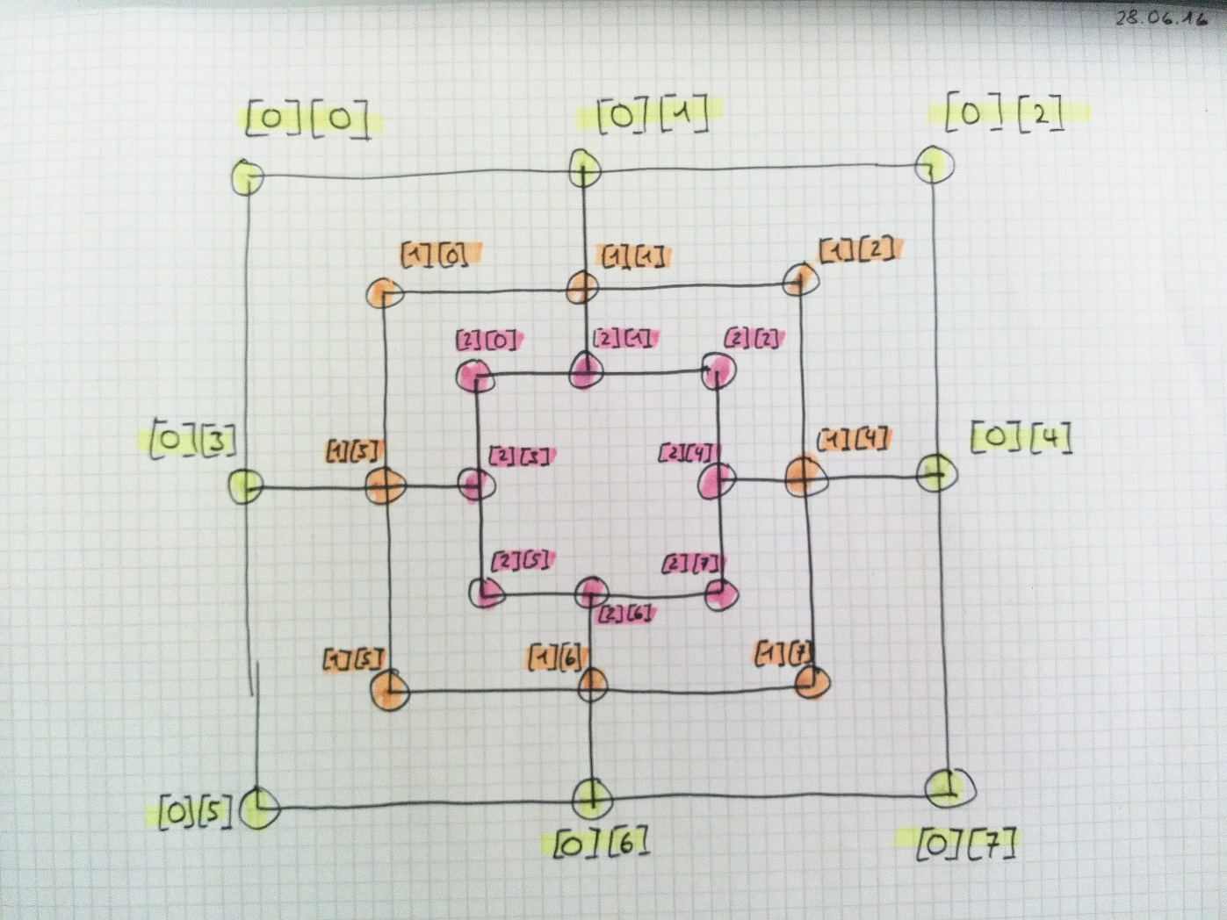
Das Spielbrett als Array

Slide 4

Ein Stein aus der Mühle entfernen

Slide 5
Die Funktion: Check for mill

Slide 6

Ende

